Slide 1
图像数据标注

Slide 2
目录
1
数据标注环境搭建
2
LabelImg工具使用
CONTENTS
3
Labelme工具使用
4
标注应用

Slide 3
教学目标和重难点
教学目标
理解数据标注的概念和意义
熟悉数据标注的常见分类
掌握数据标注环境搭建
熟悉数据标注的流程
重点
重点

Slide 4
数据标注环境搭建
1

Slide 5
数据标注环境搭建
Window平台搭数据标注环境
操作系统版本：Windows 10 64位
安装环境：Python3.6 及以上版本 + PyQt5
标注工具：LabelImg 和 Labelme

Slide 6
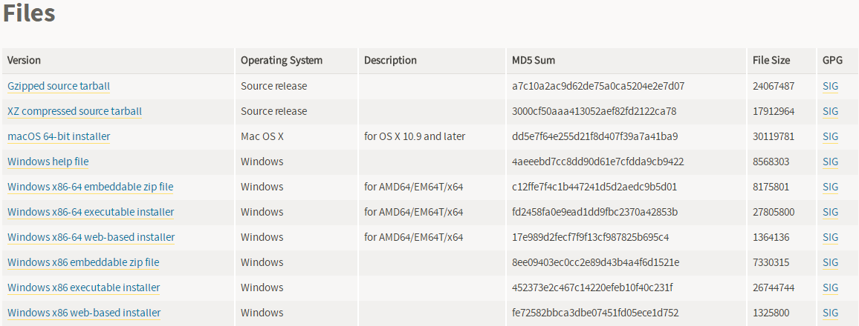
数据标注环境搭建
安装Python3.8
下载地址：https://www.python.org/downloads/release/python-383/
下载相应版本，双击安装文件进行安装。

Slide 7
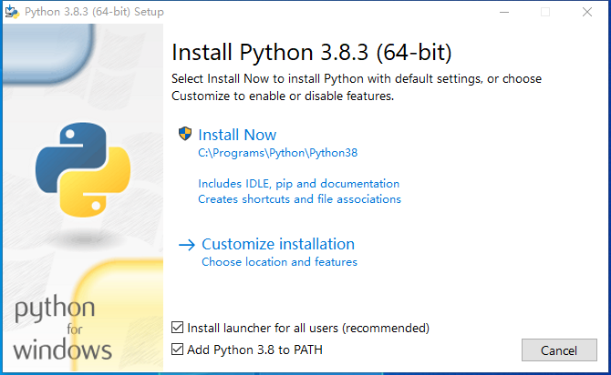
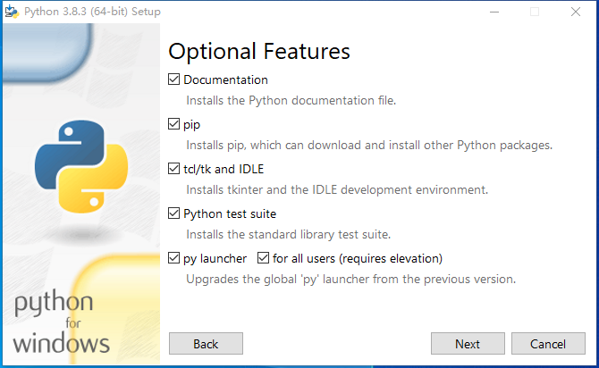
数据标注环境搭建
安装Python3.8
选择Next 进入下一步

Slide 8
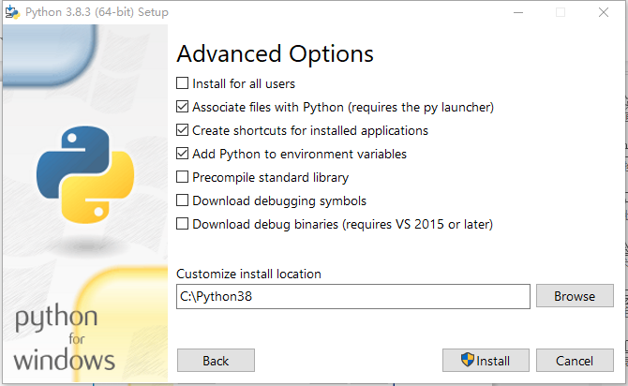
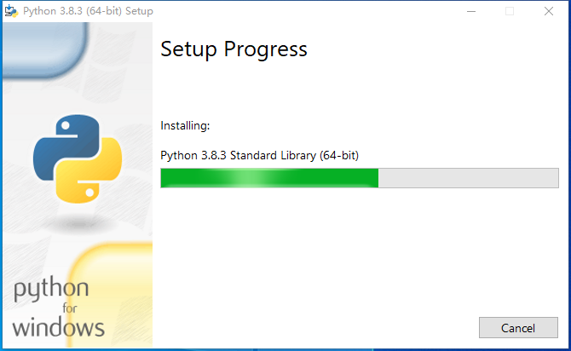
数据标注环境搭建
安装Python3.8
勾选添加环境变量，选择安装目录

Slide 9
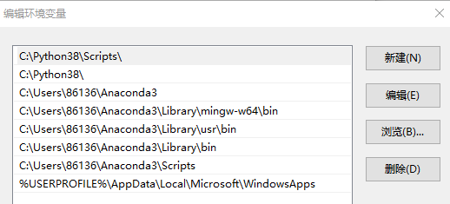
数据标注环境搭建
安装Python3.8
环境变量的配置：右击此电脑→属性→更改配置→高级→环境变量
如果在安装过程中，没有选择Add Python 3.8 to PATH，我们需要点击新建，分别 添加：C:\Python38和C:\Python38\Scripts

Slide 10
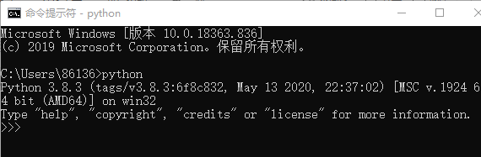
数据标注环境搭建
安装Python3.8
Windows+r 打开运行，输入cmd回车。在命令行窗口输入python

Slide 11
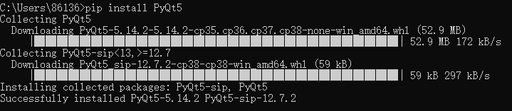
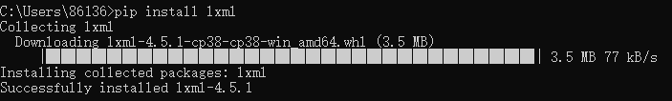
数据标注环境搭建
安装PyQt5与lxml

Slide 12
数据标注环境搭建
安装LabelImg
LabelImg是一款免费的图像标注工具，通过创建矩形框及标签标注相应区域内容。最终得到标注的矩形框的位置和大小，以及标签属性的XML文件。机器学习模型可以获取XML文件中的标注信息，从而获取图像内容，最终达到学习的目的。

Slide 13
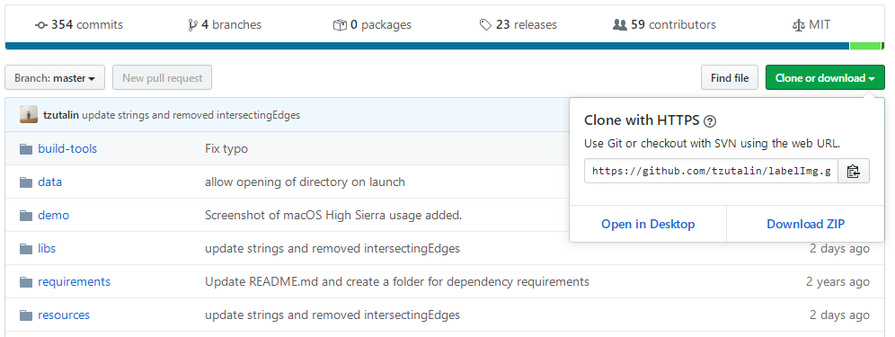
数据标注环境搭建
安装LabelImg
1. LabelImg下载地址https://github.com/tzutalin/labelImg
2. 将下载的zip文件解压，将解压的目录labelImg-master放到C盘。LabelImg不用安装，直接解压就可以使用(注意：解压目录任意，不要包含中文)

Slide 14
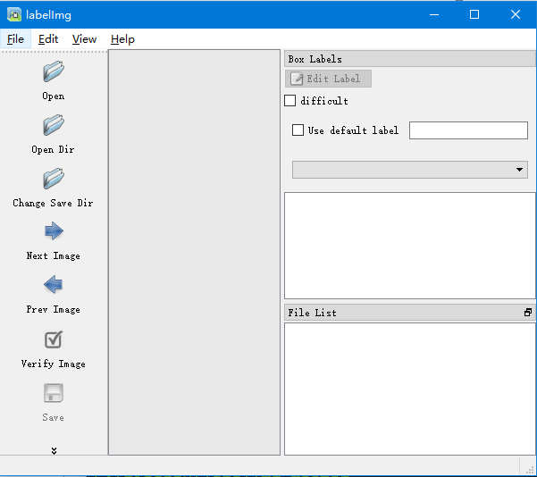
数据标注环境搭建
安装LabelImg
3. 在命令行窗口执行：pyrcc5 -o resources.py resources.qrc 将 Qt 文件格式转为 Python 格式
4. 将 C:\labelImg-master\resources.py 拷贝到 C:\labelImg-master\libs 目录中
5. 打开命令行窗口，进入 labelImg-master 目录，执行 python labelImg.py 启动软件

Slide 15
数据标注环境搭建
安装Labelme
Labelme 是一款免费多边形图像标注软件，可以用来标注图像中不同形状的内容，通过选择标注位置的转折位置，形成闭合区域，并标注标签。最终生成含有多层区域标注信息和信息 JSON 文件，通过解析 JSON 文件的内容来获得图像内容。

Slide 16
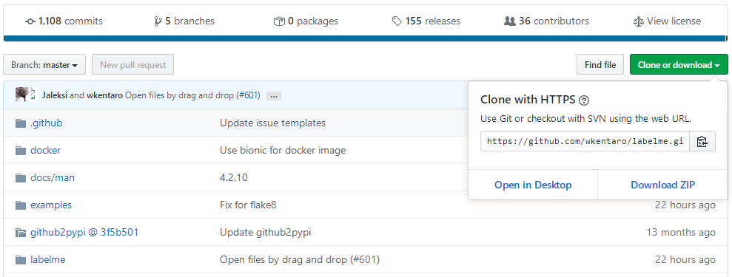
数据标注环境搭建
安装Labelme
1. Labelme下载地址：https://github.com/wkentaro/labelme
2. 将下载的zip文件解压，将解压的目录labelme-master放到C盘。Labelme需要安装后才能使用
(注意：解压目录任意，不要包含中文)

Slide 17
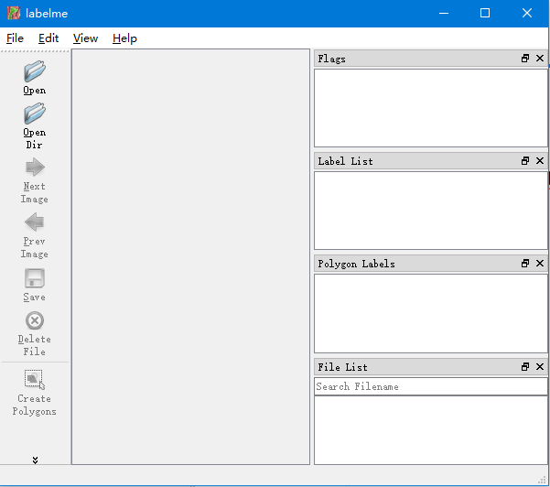
数据标注环境搭建
安装Labelme
3. 打开命令行界面，进入 C:\labelme-master 目录，执行命令 pip install labelme
4. 安装完成后，在命令行输入 labelme 打开软件

Slide 18
LabelImg工具使用
2

Slide 19
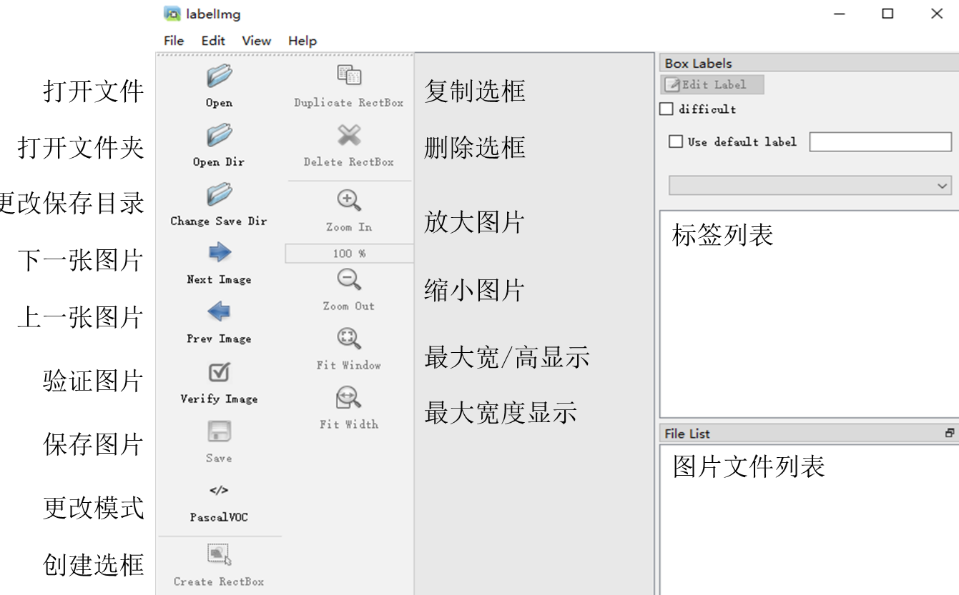
LabelImg工具使用
LabelImg功能介绍

Slide 20
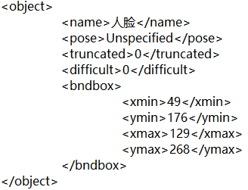

LabelImg工具使用
LabelImg功能介绍：数据集格式
PascalVOC：生成XML文件，以像素来描述选框的角点
YOLO：生成两个txt文件，classes.txt保存标签，选框数据依次为标签下标-归一化后的中心点X/Y坐标-归一化后的选框宽度/高度
YOLO格式
PascalVOC格式

Slide 21
LabelImg工具使用
LabelImg功能介绍
Verify Image：标记为已验证状态，背景会被改变；
Edit Label：对标注错误的标签进行修改；
difficult：可将难以分辨的选框标签标注为difficult模式，在训练的时候我们可以对这些标签选择用还是不用。此选项对YOLO格式不起作用；
Use default label：如果我们在数据集中只标注一种标签，比如“桌子”，可以使用此选项为选框自动标注成“桌子”。

Slide 22
LabelImg工具使用
LabelImg功能介绍
Verify Image：标记为已验证状态，背景会被改变；
Edit Label：对标注错误的标签进行修改；
difficult：可将难以分辨的选框标签标注为difficult模式，在训练的时候我们可以对这些标签选择用还是不用。此选项对YOLO格式不起作用；
Use default label：如果我们在数据集中只标注一种标签，比如“桌子”，可以使用此选项为选框自动标注成“桌子”。

Slide 23
LabelImg工具使用
LabelImg功能介绍：快捷键
快捷键 | 说明
Ctrl + u | 打开文件夹
Ctrl + r | 更改保存路径
Ctrl + s | 保存
Ctrl + d | 复制选框和标签
Space | 标记为已验证
w | 创建选框
d | 下一张图片
a | 上一张图片图片
del | 删除选框
Ctrl+ +/- | 放大/缩小图片
↑→↓← | 移动选框

Slide 24
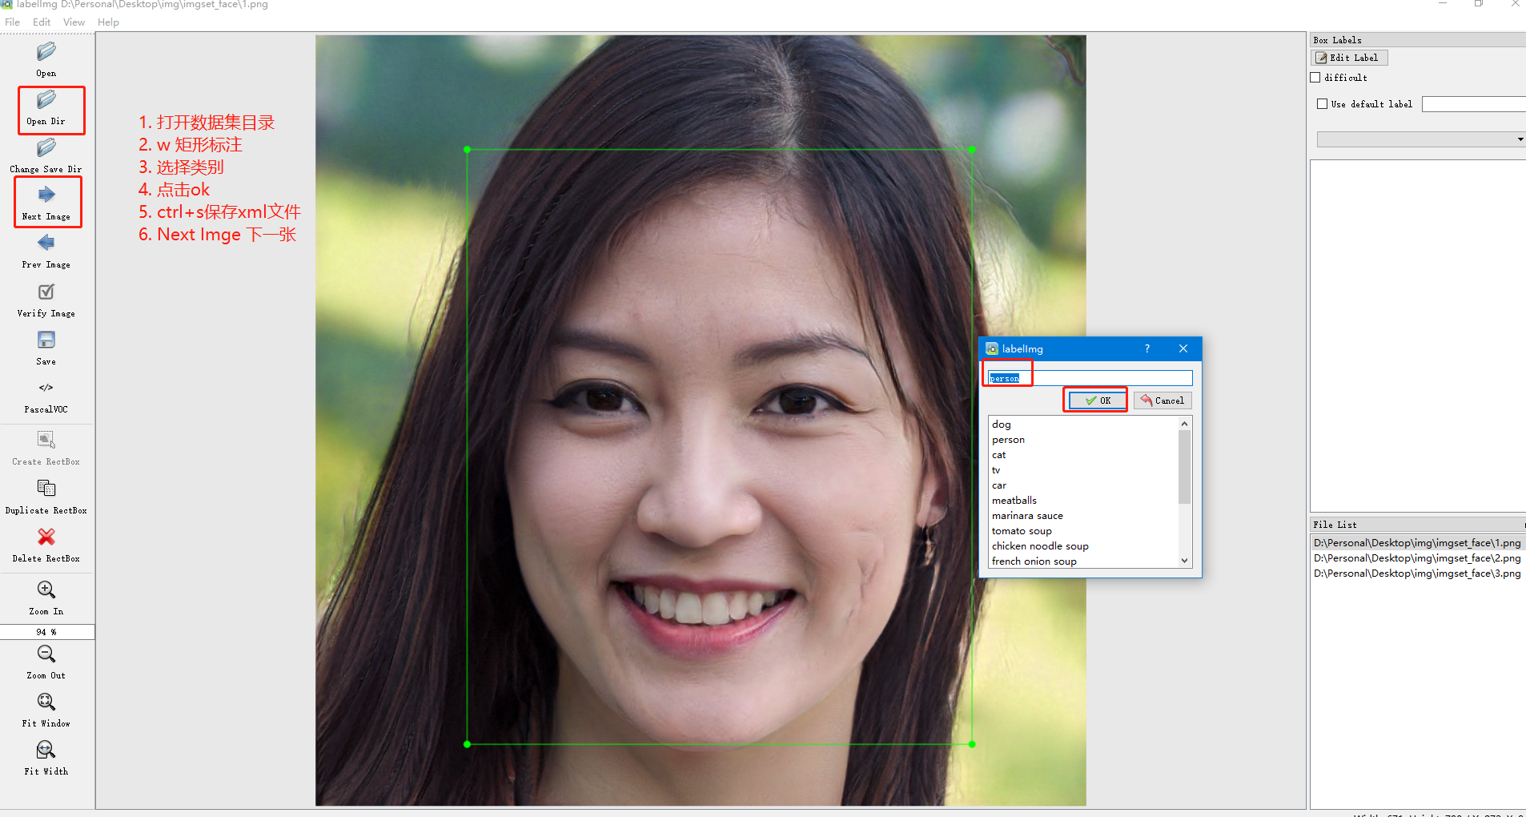
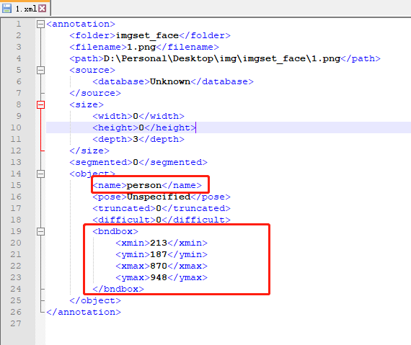
LabelImg工具使用
LabelImg标注人脸

Slide 25
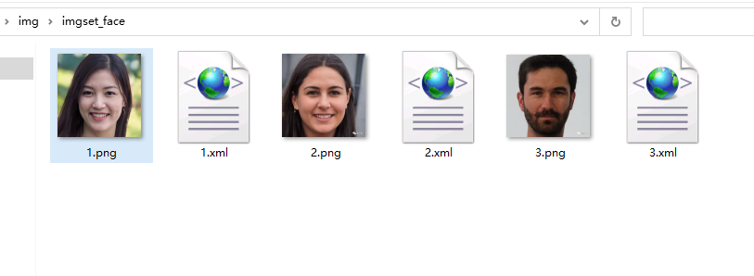
LabelImg工具使用
LabelImg标注人脸

Slide 26
Labelme工具使用
3

Slide 27
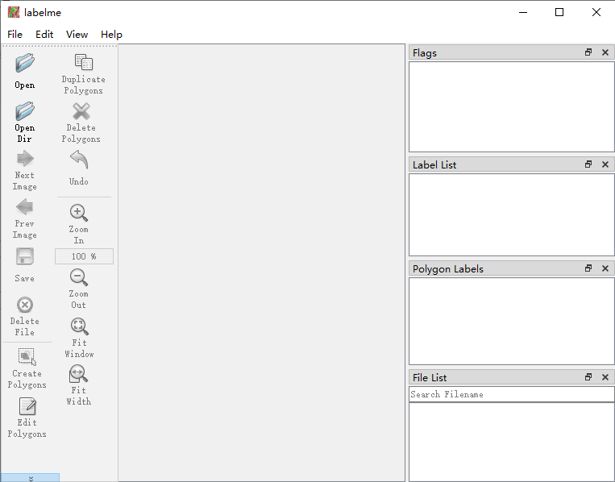
Labelme工具使用
Labelme操作界面
打开文件
复制选框
打开文件夹
删除选框
下一张图片
上一张图片
放大图片
标签列表
保存
缩小图片
删除文件
最大宽/高显示
图片文件列表
创建选框
最大宽度显示
编辑选框

Slide 28
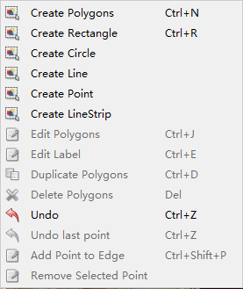
Labelme工具使用
Labelme操作功能介绍
Labelme除了能够创建多边形选框，还能够创建矩形、圆形、直线、点、曲线等标注区域。

Slide 29
Labelme工具使用
Labelme标注结果
Labelme标注的结果自动保存为和图片文件相同文件名的.json文件。将JSON文件转换为数据集步骤如下：
1. 打开命令行窗口；
2. 进入到.json文件保存的目录；
3. 使用命令 labelme_json_to_datasest 文件名.json
在此目录中生成一个文件夹：文件名_json
文件夹中生成4个文件分别是：
img.png：原始图像
label.png：标签图像
label_viz.png：可视化的带标签图像
label_names.txt：标签列表

Slide 30
Labelme工具使用
Labelme快捷键
快捷键 | 说明
Ctrl + u | 打开文件夹
Ctrl + o | 打开文件
Ctrl + s | 保存
Ctrl + d | 复制选框和标签
Ctrl+j | 编辑选框
Ctrl+n | 创建多边形选框
Ctrl+r | 创建矩形选框
d/a | 下一张图片/上一张图片
Del | 删除选框
Ctrl+ +/- | 放大/缩小图片

Slide 31
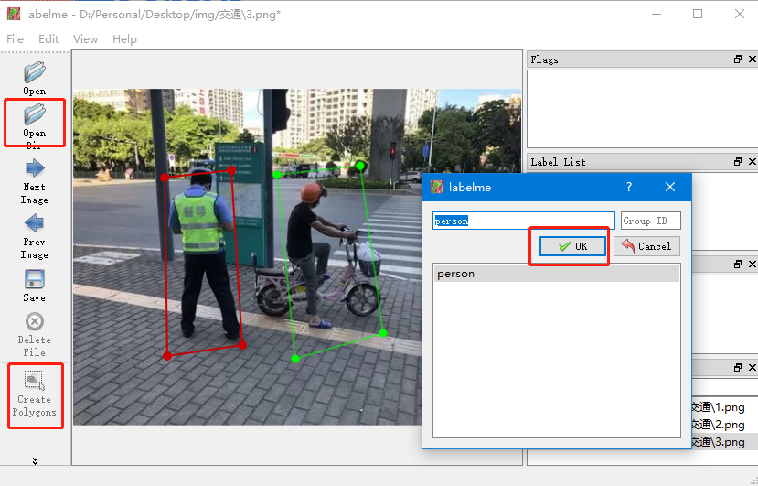
Labelme工具使用
Labelme标注行人
1. 打开数据集目录
2. 创建选框
3. 输入标签名点击ok
4. ctrl+s 保存

Slide 32
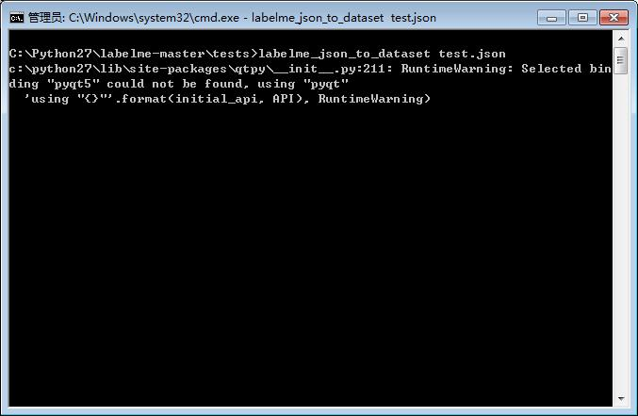
Labelme工具使用
JSON文件转换为数据集
执行JSON文件命令

Slide 33
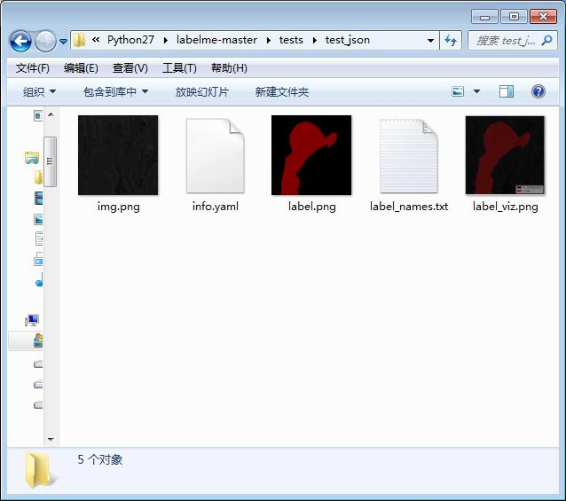

Labelme工具使用
JSON文件转换为数据集
JSON文件夹内容
JSON文件与原文件对比图

Slide 34
标注应用
4

Slide 35
标注应用
图像数据标注概述
数据标注技术应用非常广泛比如：金融行业、医疗行业、家居行业、安防行业、公共服务、电子商务等。
在深度学习领域，训练数据对训练结果有种至关重要的影响，在计算机视觉领域，除了公开的数据集之外，对很多应用场景比如：车辆识别、行人识别等都需要专门的数据集做迁移学习或者端到端的训练，这种情况需要大量的训练数据，取得这些数据方法有如下几种:
人工数据标注: 结果最可靠
自动数据标注：一般需要二次审核
外包数据标注：数据泄密与流失风险

Slide 36
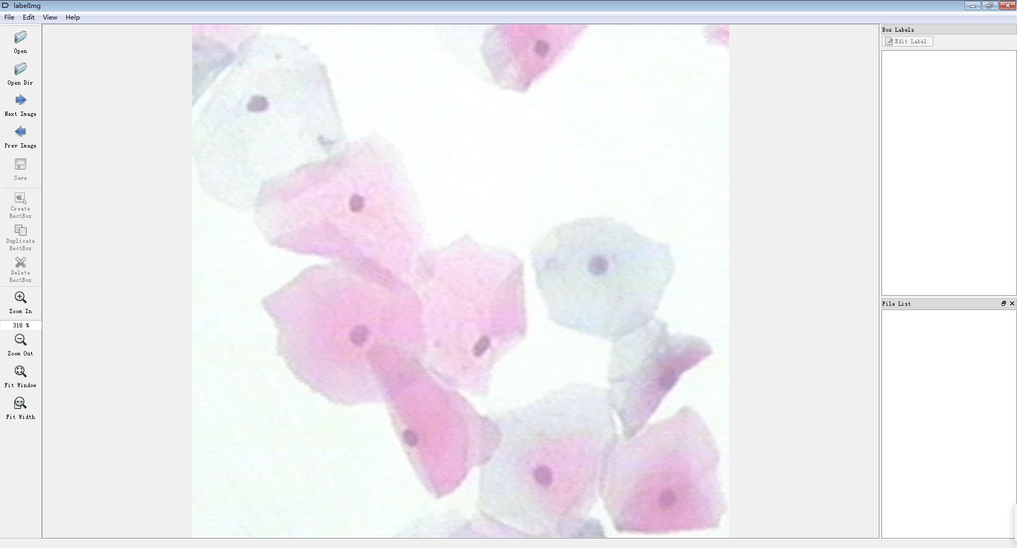
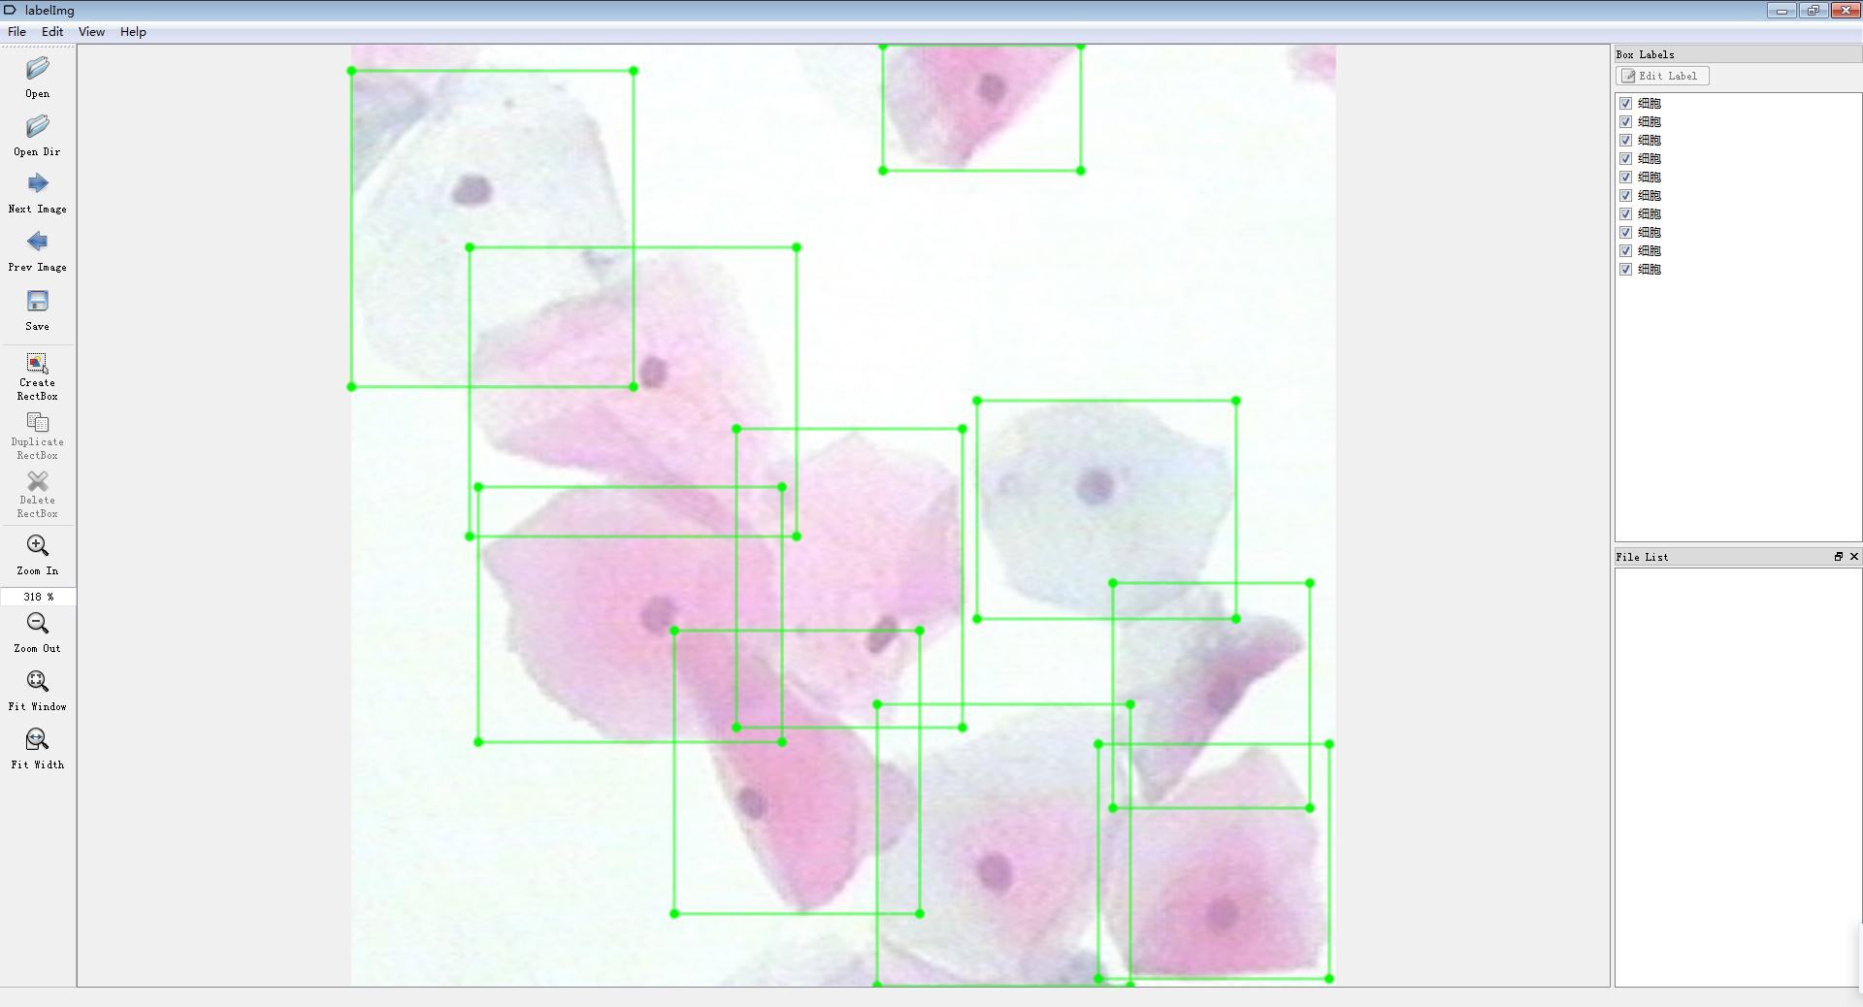
标注应用
医疗影像标注
LabelImg标注工具打开医疗影像图片
对独立细胞进行标框标注

Slide 37
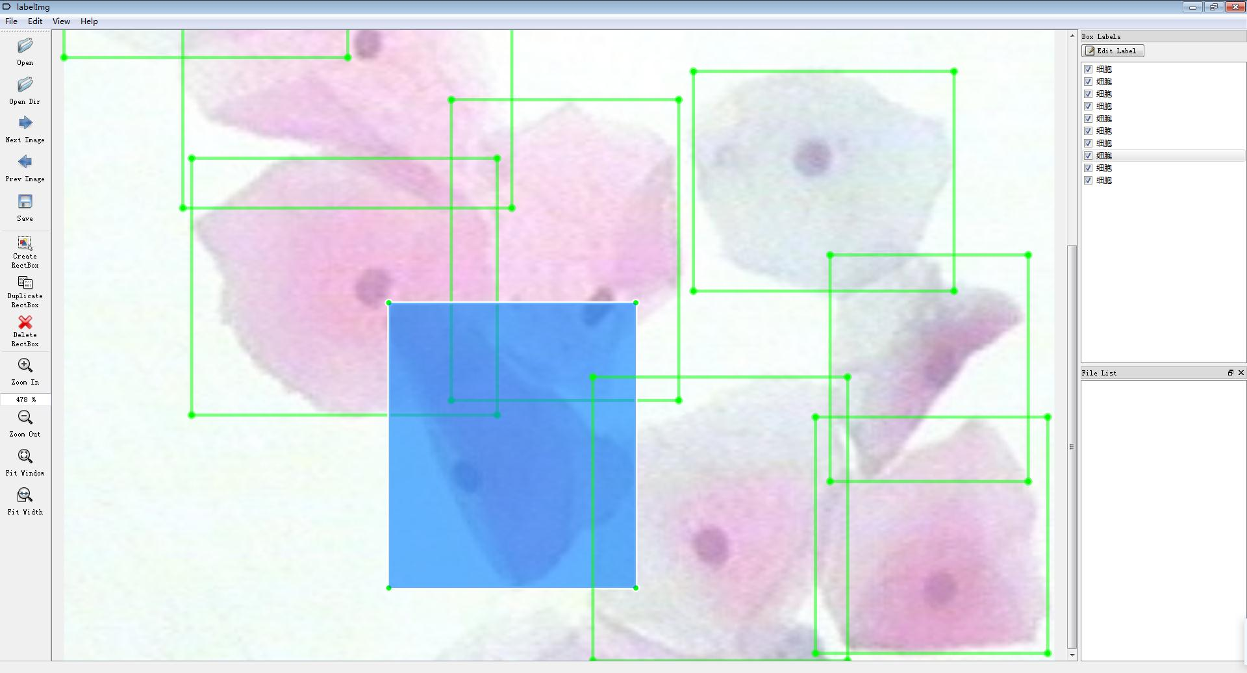
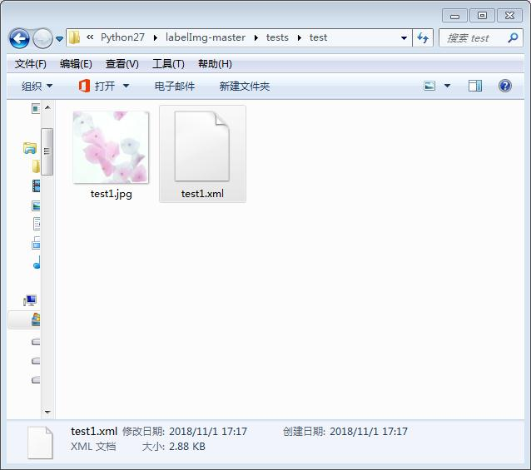
标注应用
医疗影像标注
放大医疗影像图片调整标框标注边框
医疗影像标框标注结果

Slide 38
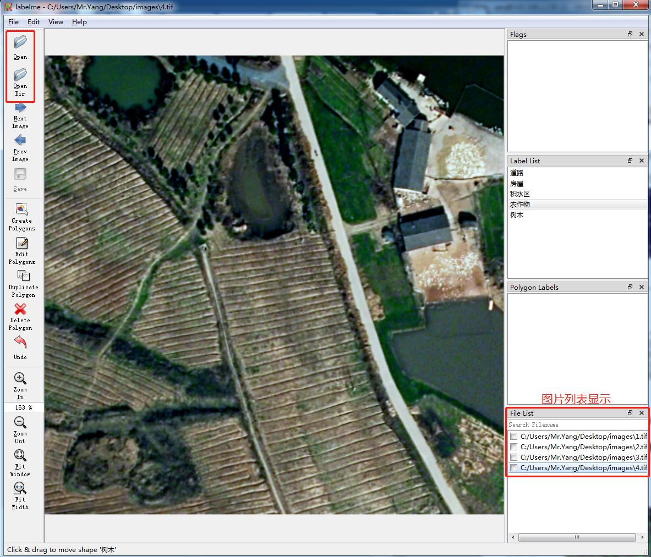
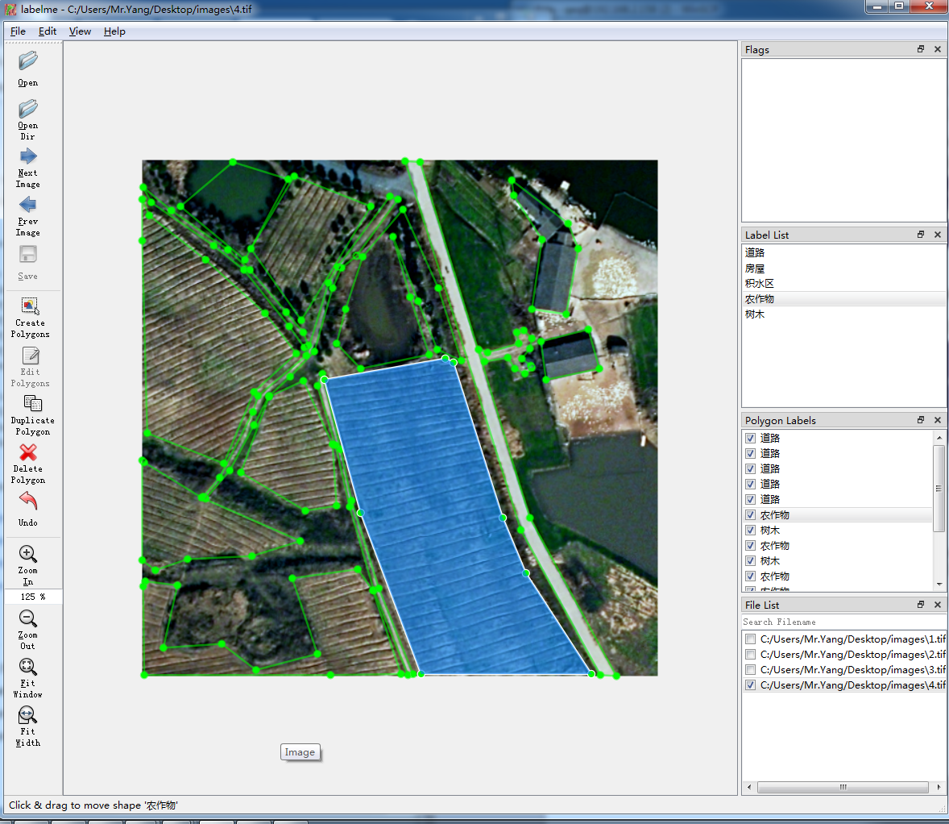
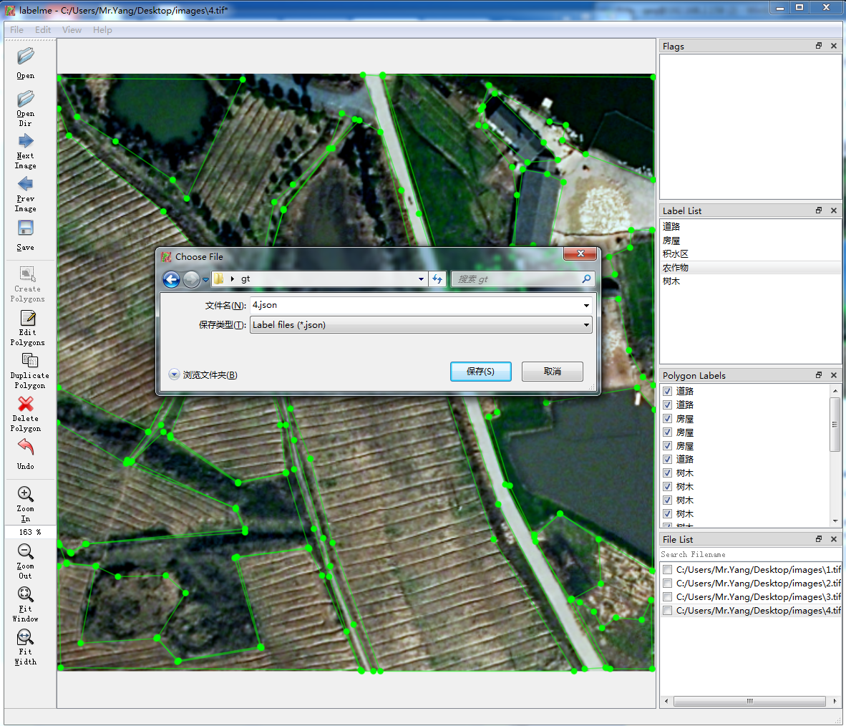
标注应用
遥感影像标注
Labelme标注工具打开遥感影像图片
对不同土地性质的区域进行
多边形区域标注
保存多边形区域标注文件

Slide 39
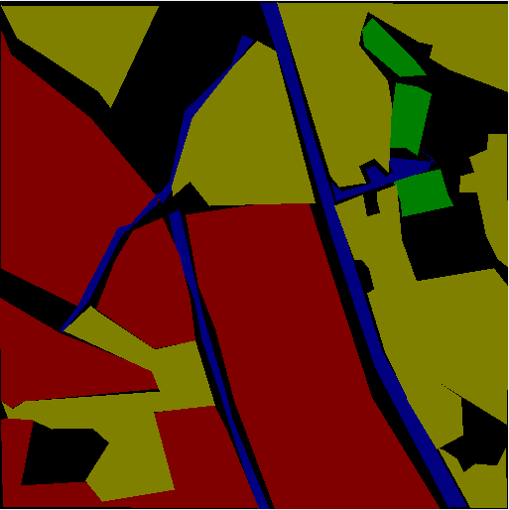
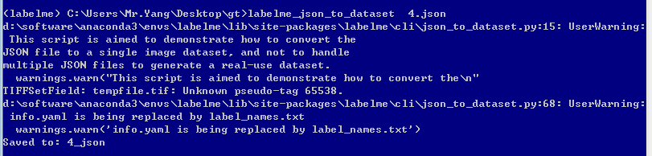

标注应用
遥感影像标注
JSON文件夹内容
标注文件与原始图片的对比图
执行labelme_json_to_dataset命令

Slide 40
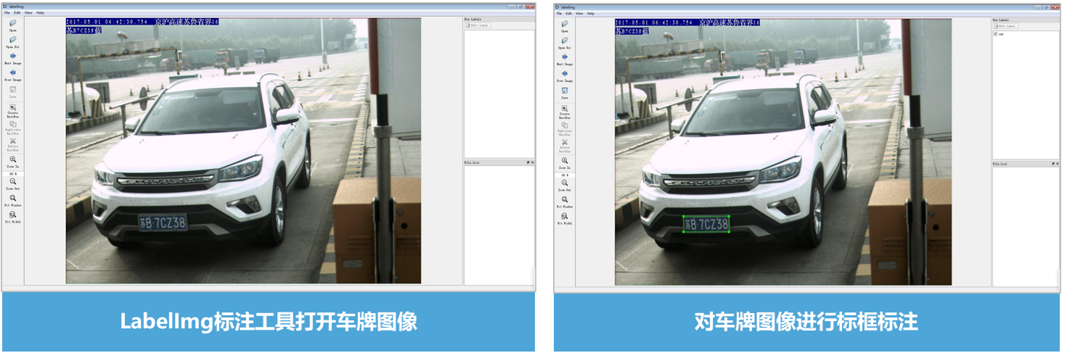
标注应用
车牌图像标注

Slide 41
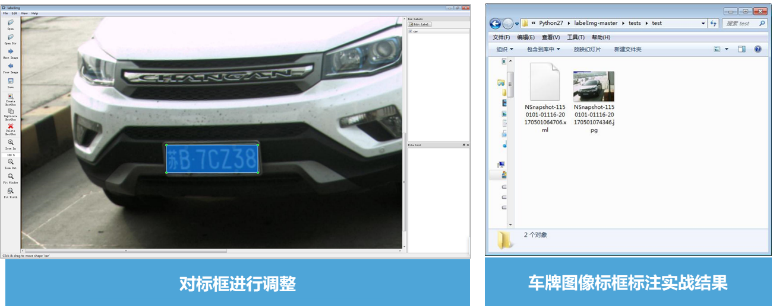
标注应用
车牌图像标注

Slide 42
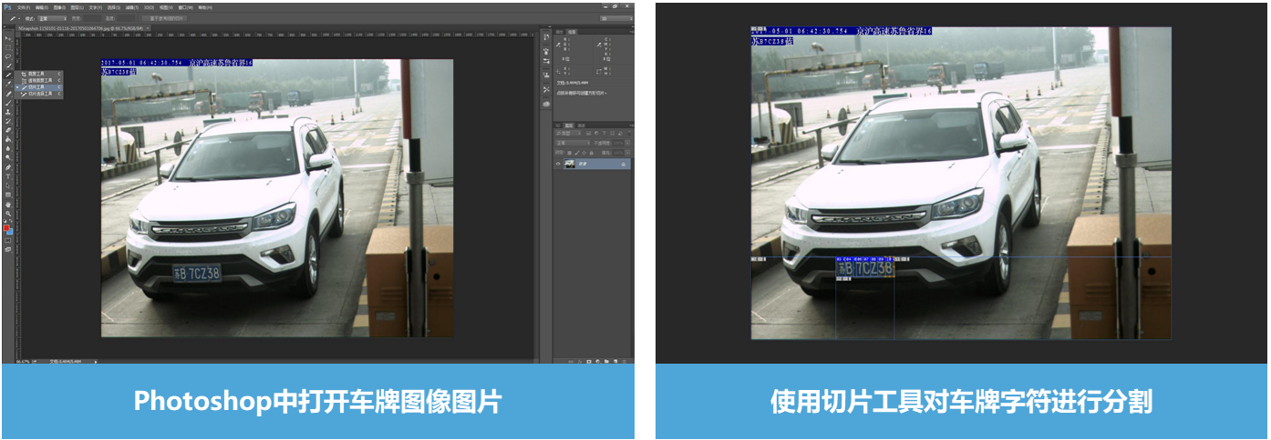
标注应用
车牌图像分类标注

Slide 43
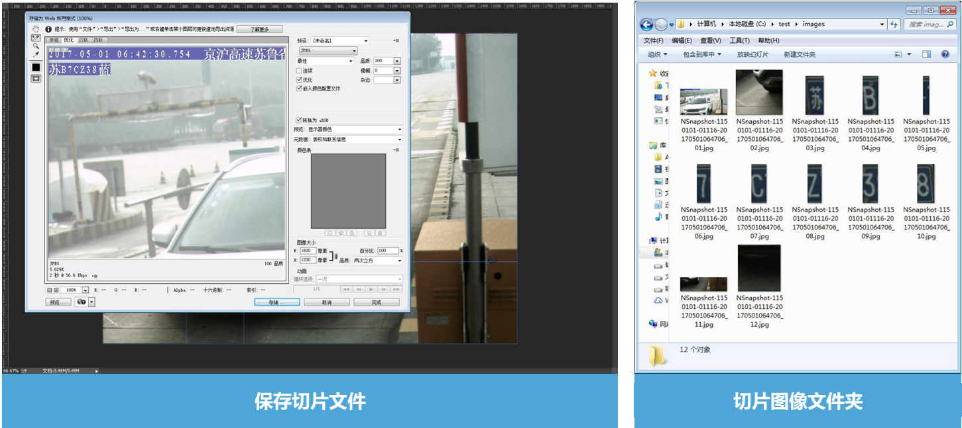
标注应用
车牌图像分类标注

Slide 44
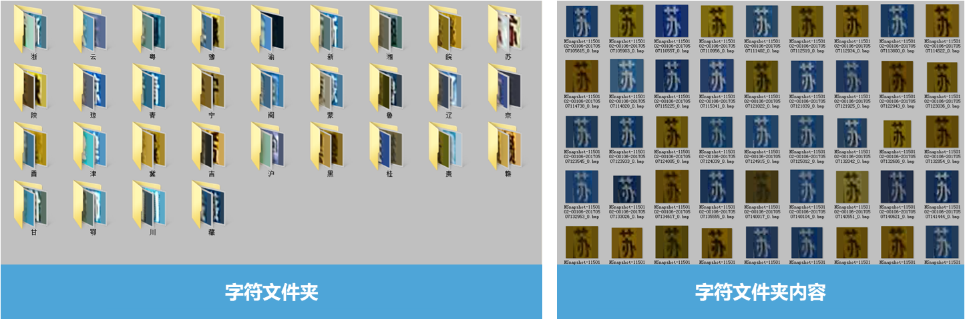
标注应用
车牌图像分类标注

Slide 45
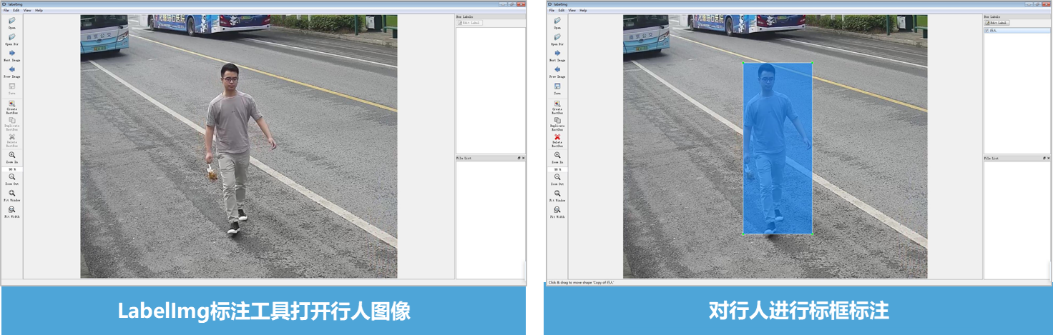
标注应用
人像数据标注

Slide 46
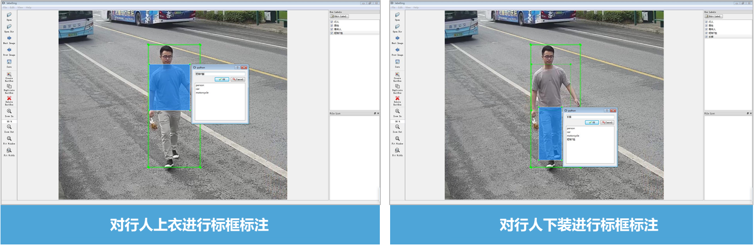
标注应用
行人图像标注

Slide 47
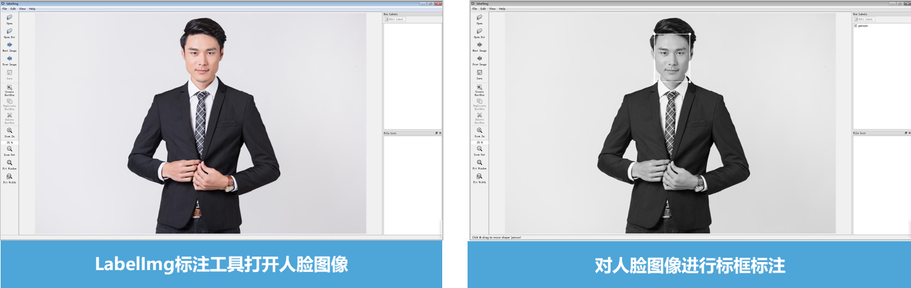
标注应用
人脸图像标注：标框标注

Slide 48
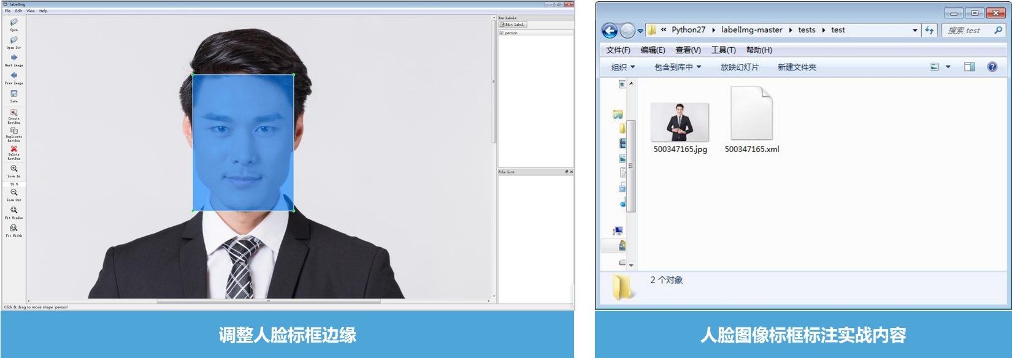
标注应用
人脸图像标注：标框标注

Slide 49
数据标注应用场景
4

Slide 50
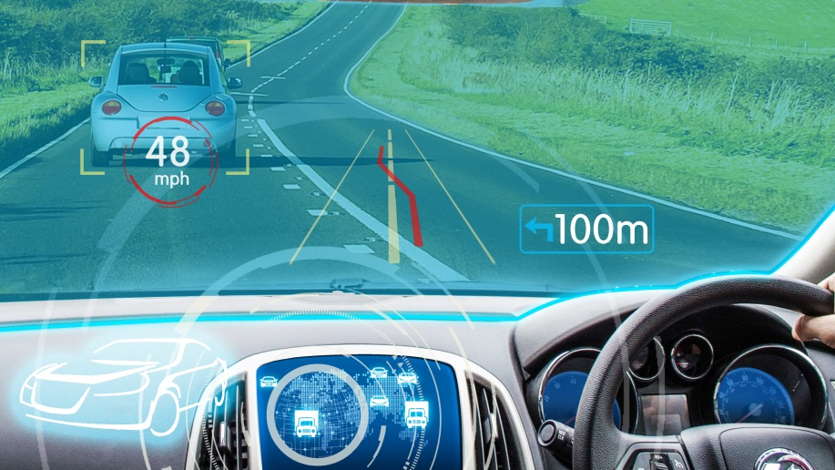
数据标注应用场景
交通出行
常见应用：
以矩形框或描点对车辆进行标注；以矩形框或描点标注人体轮廊；采集地址兴趣点，在地图上做出相应地理位置信息标记的POI（Point of Interest）标记等。

Slide 51
总结
本章介绍了两种数据标注常用工具的环境安装和使用，重点掌握labelImg即可。
数据标注应用场景非常广泛，比如：交通出行、金融行业、医疗行业、家居行业、安防行业、公共服务、电子商务
高质量的数据越多，智能越好。

Slide 52
Thank You
AI改变生活

